Slide 1

Clase 8
Documentacion y QA · Javadoc y pruebas
Codigo que se explica solo y que se puede comprobar
1

Slide 2
Encuadre de hoy
– Tema de hoy: Documentacion y QA · Javadoc y pruebas — Codigo que se explica solo y que se puede comprobar
– Herramienta: Visual Studio Code (Java) · Bloque 120 min
– Primero el concepto, despues el codigo que lo muestra y la demo en vivo.
– Todo con el mismo dominio: una clinica veterinaria.
2

Slide 3
Mapa del bloque de hoy (120 min)
0-10
10-40
40-60
60-105
105-120
Encuadre y repaso de la clase anterior
Teoria Core del tema de hoy
Demo en vivo sobre el tema
Practica sobre el codigo de la demo
Repaso de conceptos y cierre
Solo el bloque de esta clase · 120 min
3

Slide 4
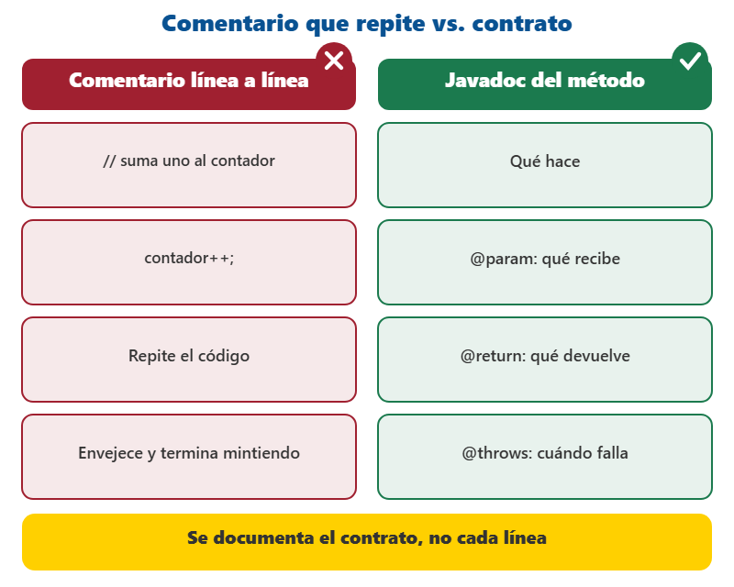
Documentar no es comentar cada línea
– // suma uno al contador repite el código y envejece mal: termina mintiendo.
– Javadoc documenta el contrato: qué hace, qué recibe, qué devuelve y cuándo falla.
– Quien use agendar() debe saber que lanza excepción sin leer sus veinte líneas.
4
Notes:
DESARROLLO (para explicarlo, no se proyecta):
Documentar no es llenar el codigo de comentarios. Un comentario como '// suma uno al contador' encima de la linea contador++ no le sirve a nadie: repite lo que ya dice el codigo y ademas envejece mal, porque cuando alguien cambia la linea nadie se acuerda de cambiar el comentario, y entonces el comentario miente. Javadoc resuelve otro problema, que es el del contrato: le dice a quien va a usar su clase que hace el metodo, que espera recibir, que devuelve y en que casos revienta, sin que esa persona tenga que abrir el codigo fuente. En el sistema de la clinica esa diferencia es concreta: el estudiante que escriba la ventana de citas necesita saber que agendar() lanza excepcion si la mascota esta inactiva, y no tiene por que leer las veinte lineas del metodo para descubrirlo. La documentacion tecnica no describe la implementacion, describe la promesa.

Slide 5
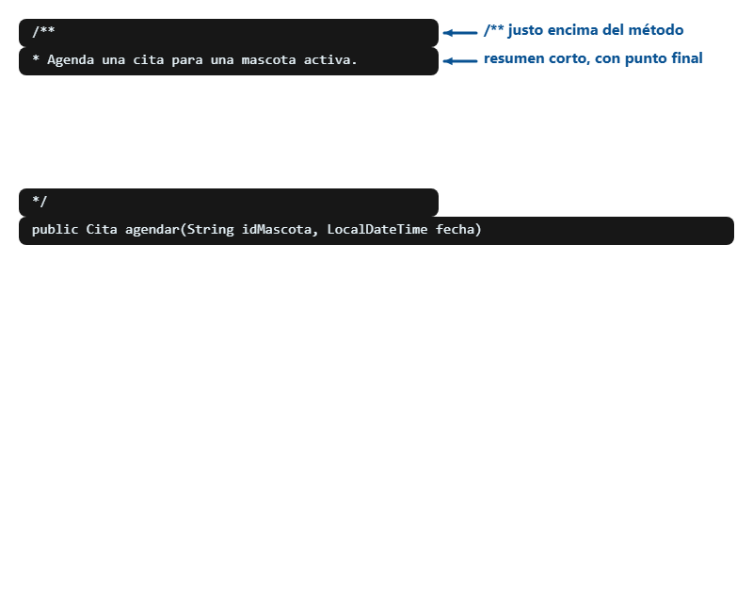
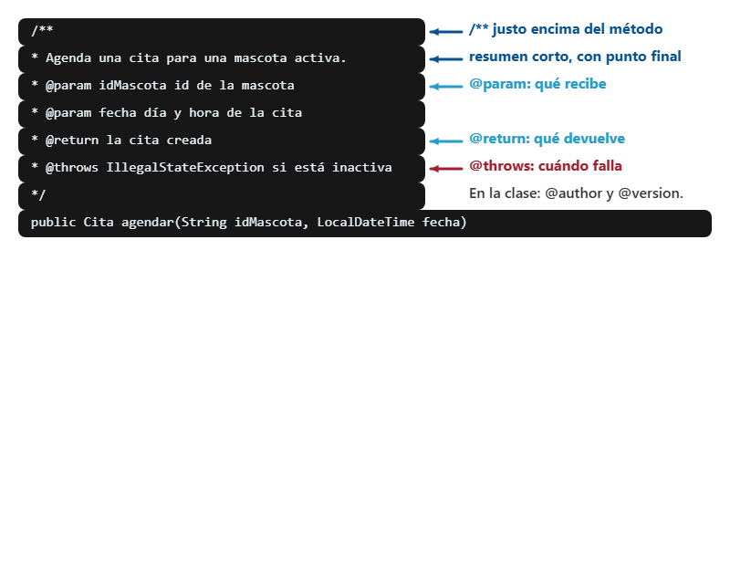
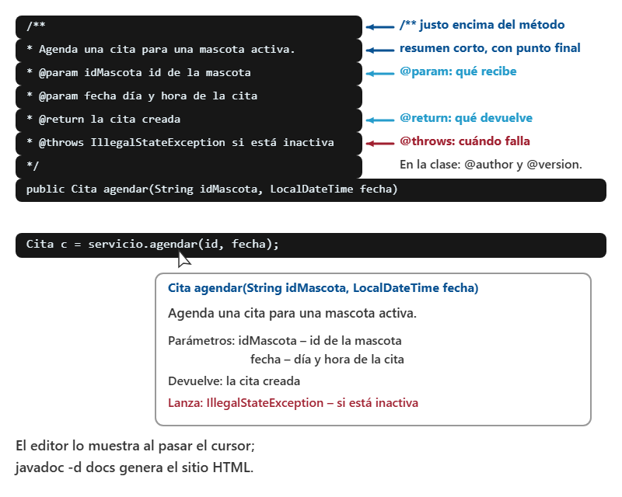
Anatomía de un bloque Javadoc
– /** ... */ justo encima de la clase, el constructor, el atributo o el método.
– La primera frase es un resumen corto que termina en punto.
– Etiquetas: @param, @return, @throws; en la clase, @author y @version.
– javadoc -d docs genera un sitio HTML; VS Code lo muestra al pasar el cursor.
Clic para avanzar la animación
5
Notes:
DESARROLLO (para explicarlo, no se proyecta):
Un bloque Javadoc se escribe con / y se cierra con */, y va inmediatamente encima de la clase, del constructor, del atributo o del metodo que documenta (si lo pone debajo, no sirve). La primera frase debe ser un resumen corto que termine en punto, porque esa frase es la que aparece en las tablas resumen del HTML generado. Despues vienen las etiquetas: @param una por cada parametro con su nombre exacto, @return si el metodo devuelve algo, @throws por cada excepcion documentada, y a nivel de clase @author y @version. Se pueden usar marcas como {@code M-001} para que un texto se vea con tipografia de codigo y @see para remitir a otra clase. Lo que se genera es un sitio web: en VS Code se corre la herramienta del JDK desde la terminal integrada, «javadoc -d docs -private src/clinica/*.java», que crea la carpeta docs/ y deja un index.html que se abre en el navegador con la misma cara que tiene la documentacion oficial de Java. Un beneficio inmediato que se ve sin generar nada: apenas usted escribe el Javadoc, VS Code se lo muestra al pasar el cursor cuando alguien invoca el metodo con Ctrl+Espacio.

Slide 6
Javadoc de un constructor
Java
1
2
3
4
5
6
7
8
9
10
11
12
/**
* Crea el expediente de una mascota.
*
* @param id identificador unico del expediente, por ejemplo M-001
* @param nombre nombre con el que el dueno reconoce a la mascota
* @param activa true si la mascota esta habilitada para agendar citas
*/
public Mascota(String id, String nombre, boolean activa) {
this.id = id;
this.nombre = nombre;
this.activa = activa;
}
De ClinicaQADemo.java
6

Slide 7
El contrato de agendar(), en Javadoc
Java
1
2
3
4
5
6
7
8
9
10
11
12
13
14
/**
* Agenda una cita para una mascota registrada y activa.
* Una mascota inactiva no puede agendar: en ese caso no se crea ninguna cita.
*
* @param idMascota identificador del expediente, por ejemplo M-001
* @param fechaHora fecha y hora en formato yyyy-MM-dd HH:mm
* @return la cita creada
* @throws IllegalArgumentException si la fecha y hora vienen vacias
* @throws NoSuchElementException si no existe expediente con ese identificador
* @throws IllegalStateException si la mascota esta inactiva o el horario ya esta ocupado
*/
public Cita agendar(String idMascota, String fechaHora) {
// ...
}
De ClinicaQADemo.java
7

Slide 8
agendar(): cada @throws en el código
Java
1
2
3
4
5
6
7
8
9
10
11
if (fechaHora == null || fechaHora.trim().isEmpty()) {
throw new IllegalArgumentException("La fecha y hora de la cita son obligatorias.");
}
Mascota mascota = expedientes.get(idMascota);
if (mascota == null) {
throw new NoSuchElementException("No existe expediente con ID " + idMascota);
}
if (!mascota.estaActiva()) {
throw new IllegalStateException("La mascota " + mascota.getNombre()
+ " esta inactiva y no puede agendar citas.");
}
De ClinicaQADemo.java
8

Slide 9
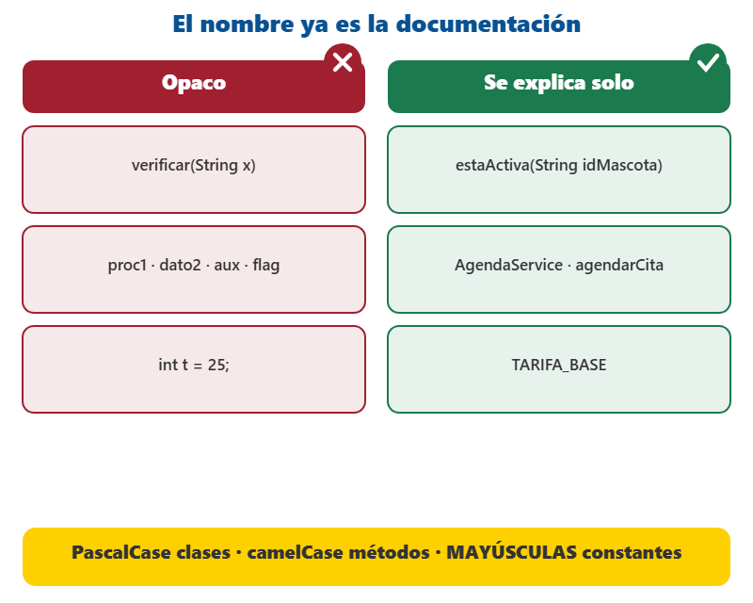
Nombres que se explican solos
– verificar(String x) contra estaActiva(String idMascota): la segunda no necesita comentario.
– PascalCase para clases, camelCase para métodos y variables, MAYÚSCULAS para constantes.
– Los boolean se nombran como pregunta (estaActiva); las acciones, con verbo (agendar).
– Nada de proc1, dato2, aux ni flag.
9
Notes:
DESARROLLO (para explicarlo, no se proyecta):
Ahora bien, la mejor documentacion es la que no hay que escribir, y eso se logra con nombres que se explican solos. Compare 'public boolean verificar(String x)' con 'public boolean estaActiva(String idMascota)': la segunda no necesita comentario. En Java hay convenciones que el mundo entero respeta y que sus estudiantes deben respetar desde ya: clases en PascalCase (AgendaService), metodos y variables en camelCase (agendarCita, idMascota), constantes en MAYUSCULAS con guion bajo (TARIFA_BASE), metodos que devuelven boolean nombrados como una pregunta (estaActiva, tieneCitasPendientes), y metodos que hacen algo nombrados con verbo (agendar, registrar, buscarPorId). Nada de proc1, dato2, aux ni flag. En el sistema de la clinica hicimos precisamente ese refactor: lo que empezo llamandose 'validar' pasa a llamarse 'agendar', y la variable 'b' pasa a llamarse 'mascotaActiva'; el codigo quedo igual de largo pero dejo de necesitar traductor.

Slide 10
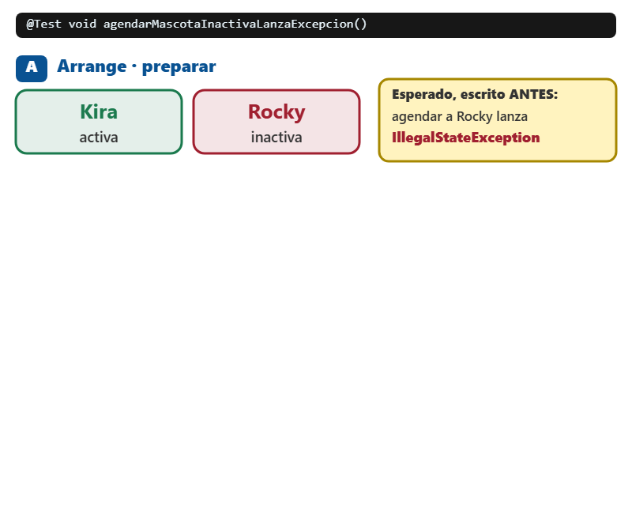
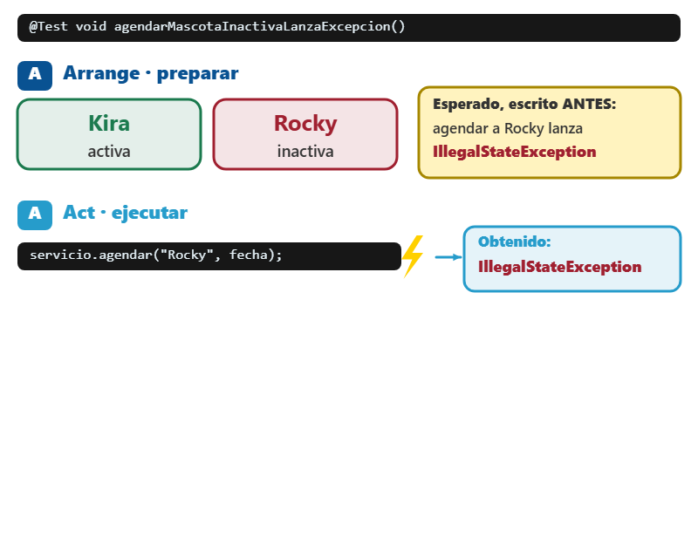
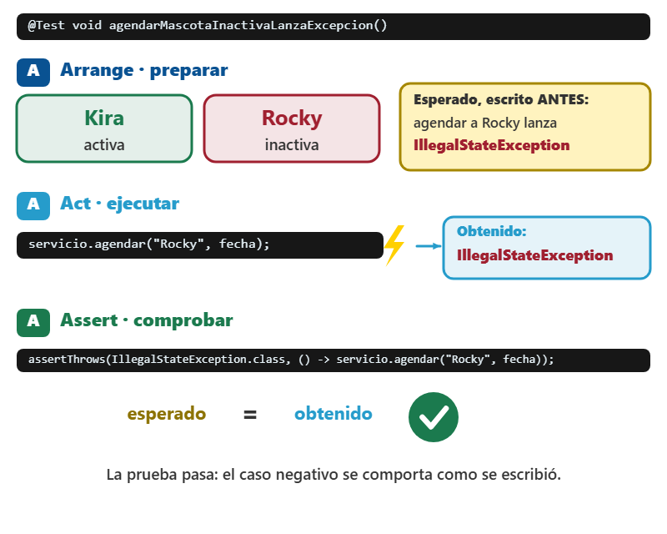
Un caso de prueba: preparar, ejecutar, verificar
– Cuatro partes: un nombre que se lee como frase, estado de partida, acción y resultado esperado.
– AAA: Arrange (preparar), Act (ejecutar), Assert (comprobar).
– Casos positivos, negativos y de borde para cada funcionalidad.
– El resultado esperado se escribe ANTES de ejecutar.
Clic para avanzar la animación
10
Notes:
DESARROLLO (para explicarlo, no se proyecta):
La segunda mitad de la clase es control de calidad. Un caso de prueba tiene cuatro partes y conviene escribirlas en el tablero antes de tocar el teclado: un nombre que se lea como una frase, unos datos o estado de partida, una accion concreta y un resultado esperado. En ingles a esa estructura se le dice AAA: Arrange (preparar), Act (ejecutar), Assert (comprobar). Y no basta con probar que todo salga bien: por cada funcionalidad se necesitan pruebas positivas (mascota activa agenda y la cita queda registrada), negativas (mascota inactiva no agenda y lanza excepcion) y de borde (fecha vacia, ID inexistente, horario ya ocupado). Para la regla de hoy la tabla queda asi: caso 1, mascota M-001 Kira activa, agendar el 30 de septiembre a las 10:00, se espera una cita creada y total de citas igual a 1; caso 2, mascota M-009 Rocky inactiva, misma accion, se espera IllegalStateException y total de citas igual a 0. Fijese que el resultado esperado se define ANTES de correr el programa; si usted primero ejecuta y despues decide que esperaba, eso no es una prueba, es una conformidad.

Slide 11
nuevaAgenda(): el mismo estado de partida
Java
1
2
3
4
5
6
7
8
9
10
11
12
13
/**
* Prepara el mismo estado inicial para cada caso: equivale al metodo anotado
* con {@code @Before} en JUnit.
*
* @return una agenda con Kira y Michi activas y Rocky inactivo
*/
private static AgendaService nuevaAgenda() {
AgendaService agenda = new AgendaService();
agenda.registrarMascota(new Mascota("M-001", "Kira", true));
agenda.registrarMascota(new Mascota("M-002", "Michi", true));
agenda.registrarMascota(new Mascota("M-009", "Rocky", false));
return agenda;
}
De ClinicaQADemo.java
11

Slide 12
Caso positivo y caso negativo
Java
1
2
3
4
5
6
7
8
9
10
11
AgendaService agenda = nuevaAgenda();
Cita cita = agenda.agendar("M-001", "2026-09-30 10:00");
verificar("agendar_mascotaActiva_creaLaCita", cita != null && agenda.totalCitas() == 1);
agenda = nuevaAgenda();
try {
agenda.agendar("M-009", "2026-09-30 10:00");
verificar("agendar_mascotaInactiva_lanzaIllegalStateException", false);
} catch (IllegalStateException e) {
verificar("agendar_mascotaInactiva_lanzaIllegalStateException", agenda.totalCitas() == 0);
}
De ClinicaQADemo.java
12

Slide 13
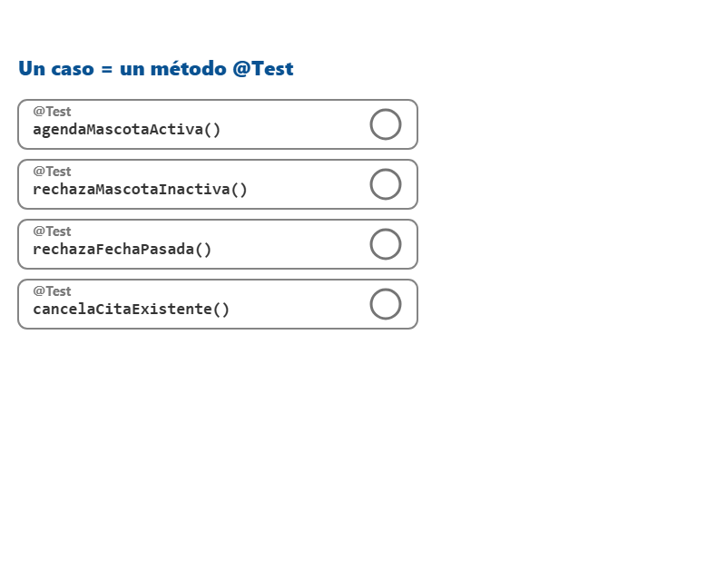
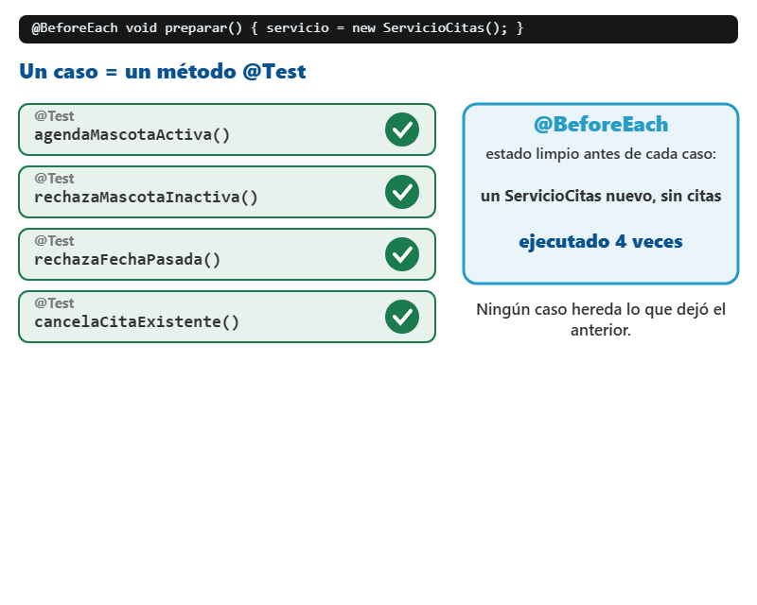
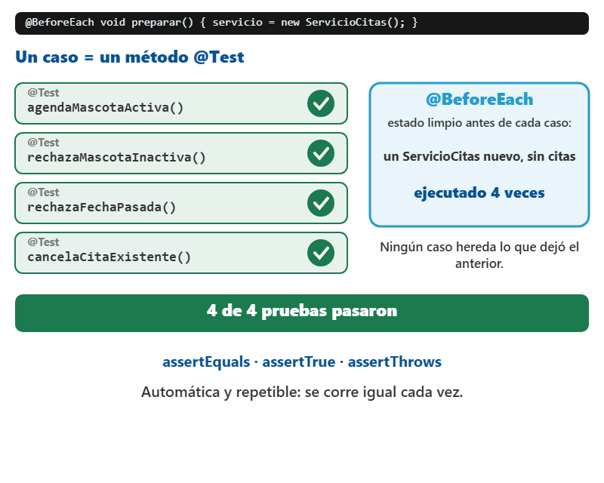
JUnit: pruebas que corren solas
– En VS Code: vista Testing, «Enable Java Tests», JUnit 5; las pruebas viven en test/.
– Un caso = un método @Test; @BeforeEach arma el estado limpio antes de cada uno.
– assertEquals, assertTrue y assertThrows(IllegalStateException.class, () -> ...).
– La prueba unitaria es automática y repetible; la manual revisa lo que no se automatiza.
Clic para avanzar la animación
13
Notes:
DESARROLLO (para explicarlo, no se proyecta):
JUnit es la herramienta que convierte esos casos en codigo que se ejecuta solo. En VS Code se agrega desde la vista Testing (el icono del matraz) con «Enable Java Tests» > JUnit 5, que baja los .jar solo; las clases de prueba viven en la carpeta test/, separadas del codigo de produccion; la convencion es AgendaServiceTest para probar AgendaService. Cada caso es un metodo publico anotado con @Test cuyo nombre describe el escenario (agendar_mascotaInactiva_lanzaIllegalStateException), con un metodo anotado @Before o @BeforeEach que arma el estado limpio antes de cada caso, para que ninguna prueba dependa de la anterior. Las comprobaciones se hacen con assertEquals(esperado, obtenido), assertTrue(condicion) y assertThrows(IllegalStateException.class, () -> agenda.agendar(...)), que es la forma moderna de verificar que algo debe fallar. La diferencia con la prueba manual es importante y hay que decirla completa: la prueba unitaria es automatica, repetible, rapida y prueba logica aislada, y por eso se corre cada vez que se toca el codigo; la prueba manual la hace un humano usando la interfaz, sirve para lo que no se puede automatizar facil (que el JOptionPane se lea bien, que la ventana no se congele, que el flujo tenga sentido para la recepcionista) y no reemplaza a la otra. Y aqui se cobra la clase 6: como la regla de agendar vive en AgendaService y no dentro de un boton, se puede probar sin abrir ni una sola ventana.

Slide 14
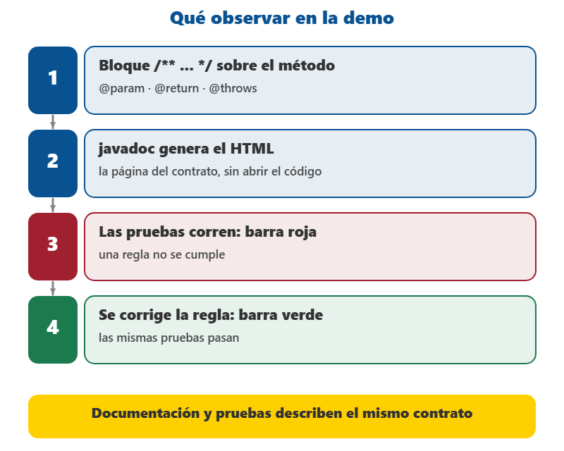
Demo del dia
– Herramienta: Visual Studio Code (Java)
– Demo: El docente escribe un bloque Javadoc, genera la documentacion HTML con javadoc desde la terminal integrada y luego corre las pruebas…
– Mismo dominio de la clinica — no otro ejemplo.
14
Notes:
TEXTO COMPLETO DE LA LÁMINA (se proyecta resumido):
Herramienta: Visual Studio Code (Java)
Demo: El docente escribe un bloque Javadoc, genera la documentacion HTML con javadoc desde la terminal integrada y luego corre las pruebas mostrando la barra en rojo, corrige la regla y la muestra en verde.
Mismo dominio de la clinica — no otro ejemplo.

Slide 15

Clase 8 · Documentacion y QA · Javadoc y pruebas
Codigo que se explica solo y que se puede comprobar
Repasa las laminas de concepto y el codigo de la demo
Siguiente clase: continuamos el hilo del tema
Teoria al servicio del proyecto

